Slide 1

Le Anomalie
Cromosomiche
Numeriche
2

Slide 4
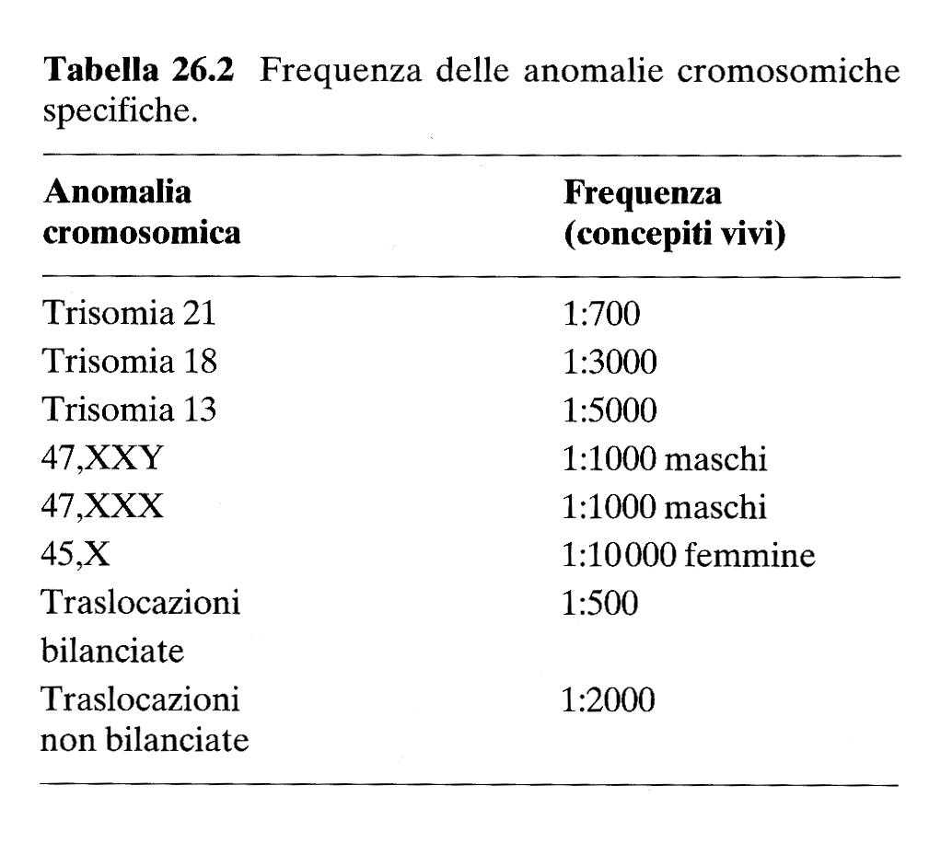
Le Anomalie Cromosomiche Numeriche

Slide 6
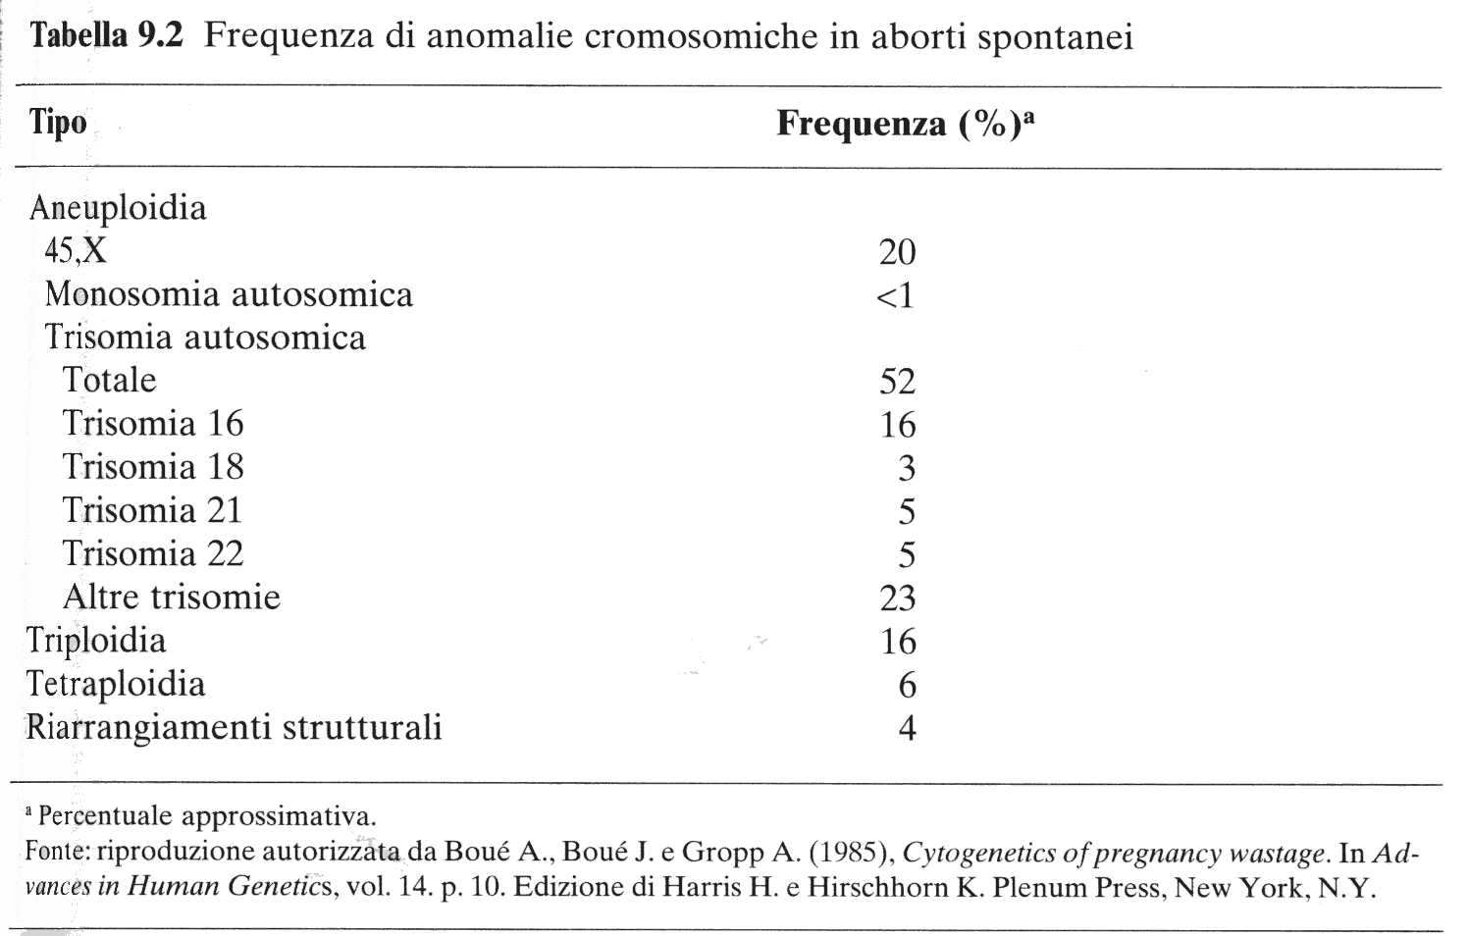
Le Anomalie Cromosomiche Numeriche

Slide 8
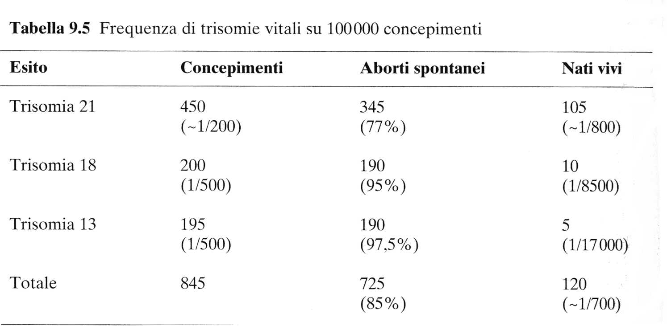
Le Anomalie Cromosomiche Numeriche

Slide 9
Le Anomalie Cromosomiche Numeriche

Slide 10
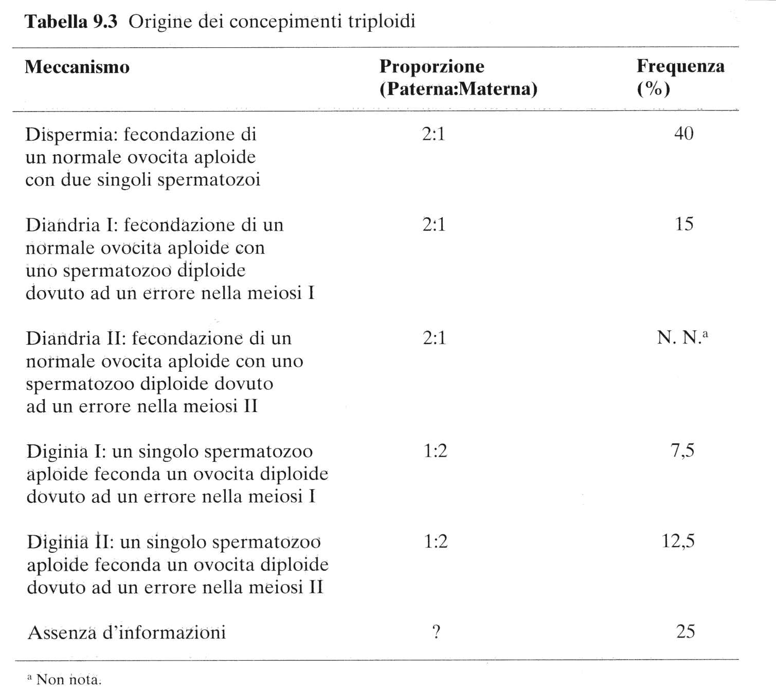
Le Anomalie Cromosomiche Numeriche

Slide 12
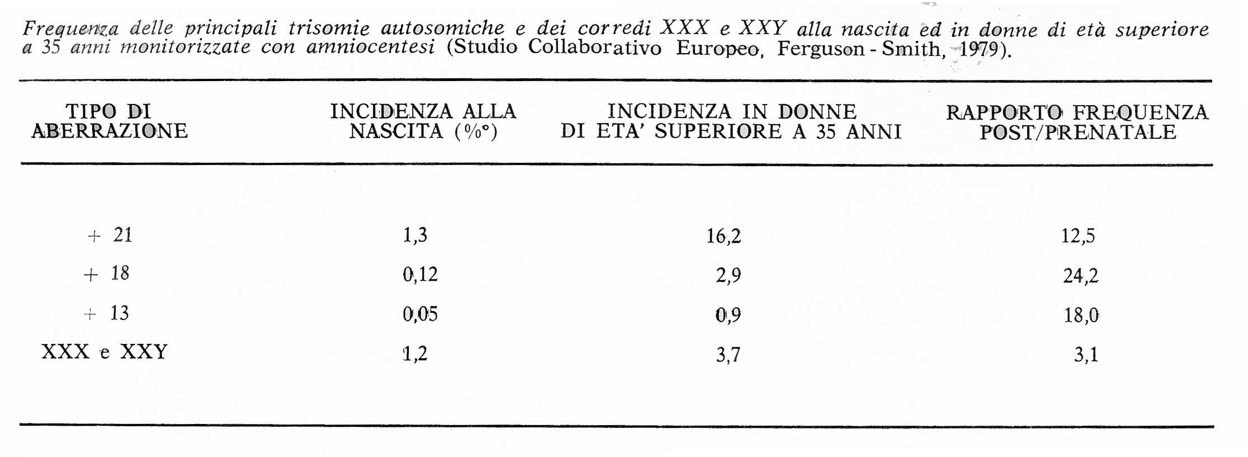
Indicazioni per l’analisi citogenetica del feto
Età materna avanzata (oltre i 35 anni)
Precedente figlio con sindrome di Down o altra aberrazione cromosomica
Aberrazione strutturale nei cromosomi dei genitori

Slide 13
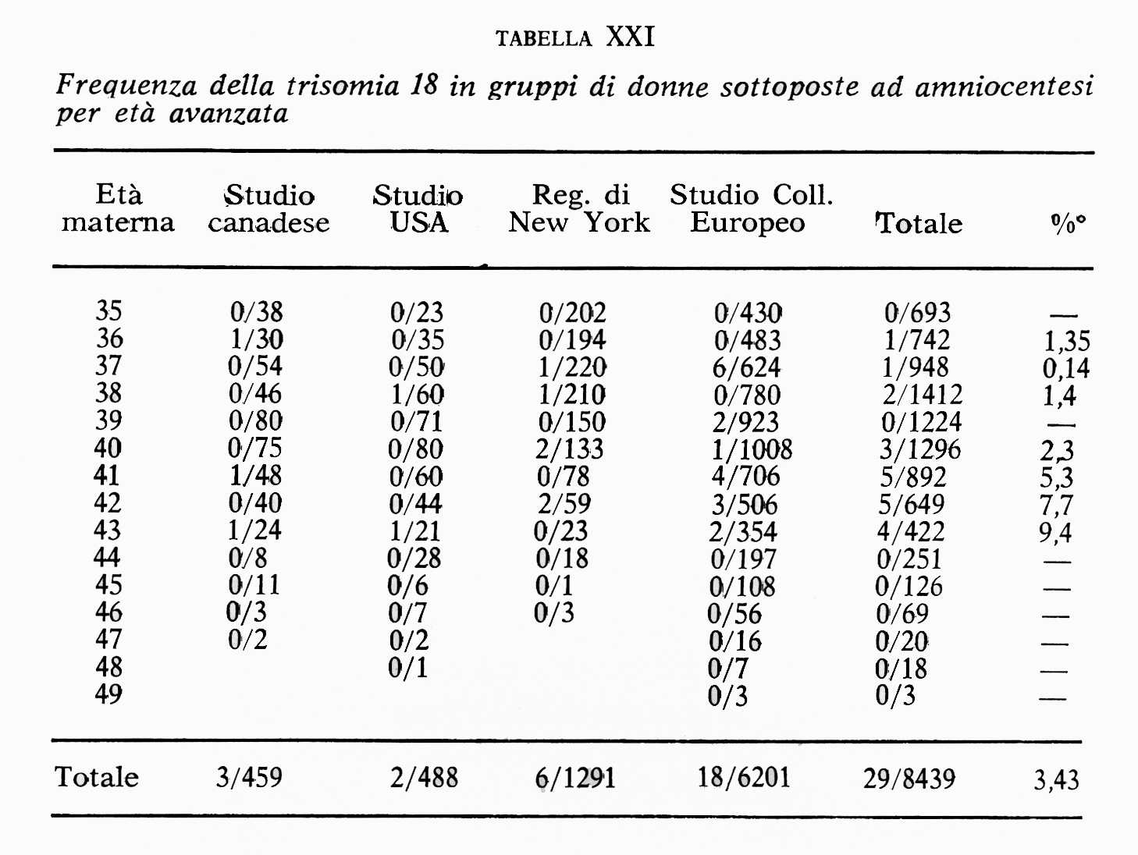
Indicazioni per l’analisi citogenetica del feto
Età materna avanzata

Slide 14
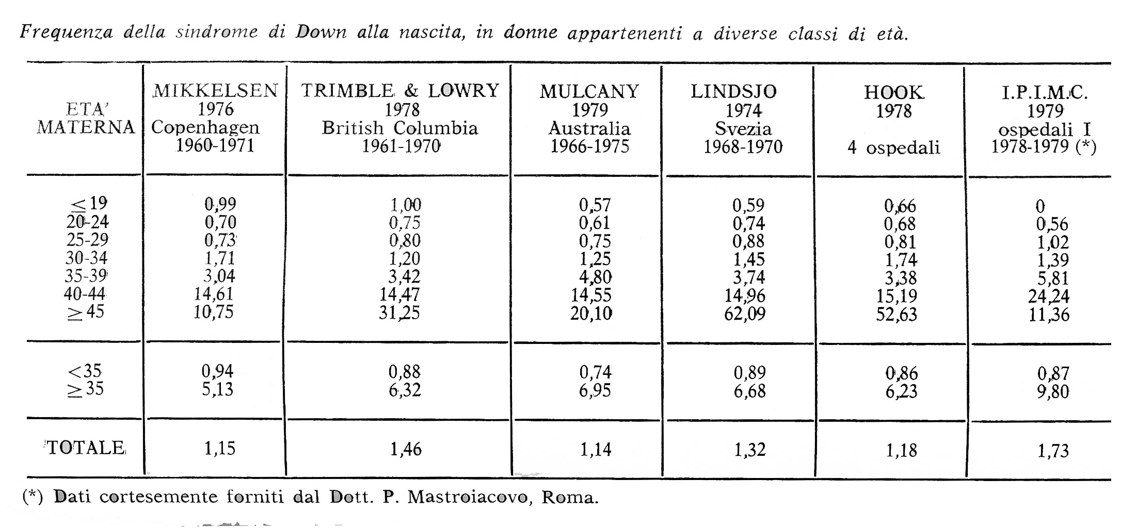
Indicazioni per l’analisi citogenetica del feto
Età materna avanzata

Slide 15
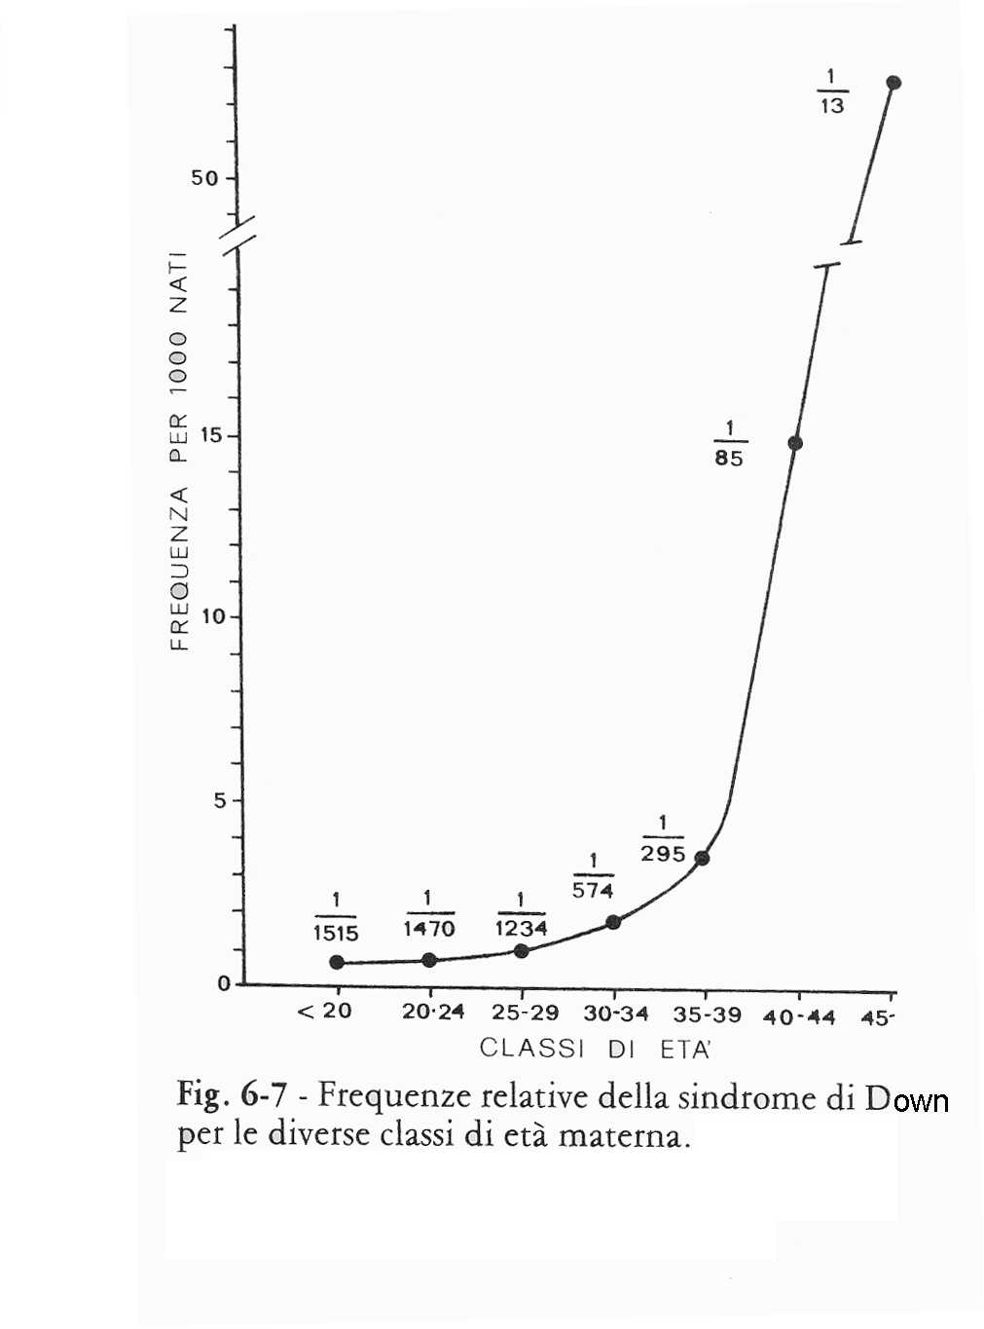
Indicazioni per l’analisi citogenetica del feto
Età materna avanzata

